Slide 1
Инструментарий бюджетной прозрачности: для честного, открытого и добросовестного бюджетирования
Рубен Верчан
Совместное заседание высших должностных лиц бюджетной сферы ЦВЮВЕ (SBO) и Рабочей группы по открытости бюджетно-налоговой сферы Партнёрства «Открытое правительство» (OGP)
Любляна, 28-29 июня 2016 г.

Slide 2
План
История вопроса - Зачем нужен инструментарий?
Состав и структура инструментария
Дальнейшие шаги

Slide 3
Контекст «Большой двадцатки»
Справочная информация о Рабочей группе по борьбе с коррупцией Большой двадцатки (ACWG): План реализации на 2015-2016 г.г.
«Отстаивание идеи повышения уровня бюджетной прозрачности и открытости налогово-бюджетной сферы играет важную роль в усилиях по борьбе с коррупцией, реализуемую в том числе посредством создания фактора сдерживания незаконного нецелевого использования государственных денежных средств коррумпированными чиновниками и посредством продвижения добросовестного государственного управления»
«Отстаивание идеи повышения уровня бюджетной прозрачности и открытости налогово-бюджетной сферы имеет важные связи с программой Большой двадцатки по повышению устойчивости, в том числе за счёт укрепления уверенности населения в стабильности и разумности системы государственных финансов».
«разработать практический инструментарий Большой двадцатки для обеспечения бюджетной прозрачности»

Slide 4
Нужны ли нам дополнительные правила для бюджетной прозрачности?

Slide 5
3 полезные роли «набора инструментов»
Помощь в самооценке уровня бюджетной прозрачности, в планировании и реализации сосредоточенных на прозрачности реформ
Усиление ключевых идей посредством объединения экспертных знаний международного сообщества в области обеспечения бюджетной прозрачности
Обеспечение механизма доступа к ресурсам, уже имеющимся в наличии в различных структурах международного сообщества

Slide 6
Так как же он выглядит?
?

Slide 7
Структура складывается из пяти институциональных сфер
C
Преимущества от участия и контроля со стороны парламента
D
Поддержка парламентского потенциала
E
Мониторинг и контроль за исполнением бюджета
A
Подача полезных бюджетных отчетов в ходе годового цикла
Участие
парламента
F
Поддержка роли Высшего органа аудита
B
Включение верной финансовой информации в бюджетные отчеты
G
Создание эффективных независимых бюджетно-налоговых органов
Правительственная
отчетность
Независимый
надзор
Инструментарий
бюджетной
прозрачности
H
Обеспечение публичного доступа к бюджету
K
Открытие системы государственных контрактов и закупок
I
Использование открытых данных для поддержки прозрачности бюджета
L
Доходы и расходы в ресурсных фондах
Открытость и
гражданское участие
Взаимодействие
с частным сектором
J
Повышение уровня инклюзивности бюджета и участия в нем

Slide 8
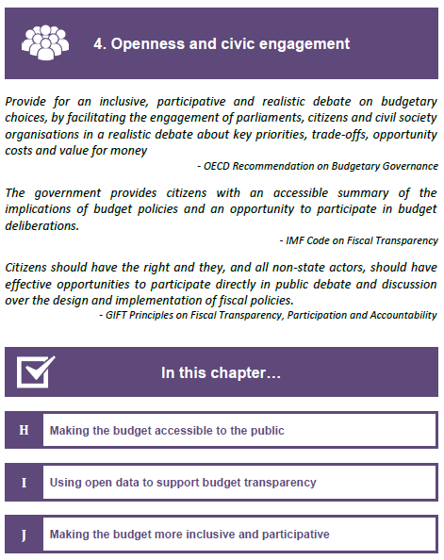
Структура глав
4. Открытость и гражданское участие
Цвета и значки используются для облегчения навигации внутри документа.
Обеспечить инклюзивные, реалистичные, с активным участием дебаты о бюджетных вариантах, способствуя вовлечению парламентов, граждан и организаций гражданского общества в реалистичные дебаты о ключевых приоритетах, компромиссах, стоимости альтернативы и соотношении цены и качества
Рекомендация ОЭСР по бюджетному управлению
Правительство предоставляет гражданам краткое описание возможных последствий бюджетной политики и дает им возможность участвовать в бюджетных дебатах
Кодекс МВФ по бюджетно-налоговой прозрачности
Граждане должны иметь право и возможность наряду со всеми негосударственными субъектами непосредственно участвовать в общественных дебатах и дискуссиях по структуре и реализации бюджетно-налоговой политики.
Принципы бюджетно-налоговой прозрачности глобальной инициативы GIFT – участие и подотчетность
Приведение цитат из публикаций ведущих учреждений в этой области с целью подчеркнуть актуальность темы
В этой главе …
Обеспечение доступности бюджета для общественности
План содержания главы
Использование открытых данных для поддержки прозрачности бюджета
Повышение уровня инклюзивности бюджета и участия в нем

Slide 9
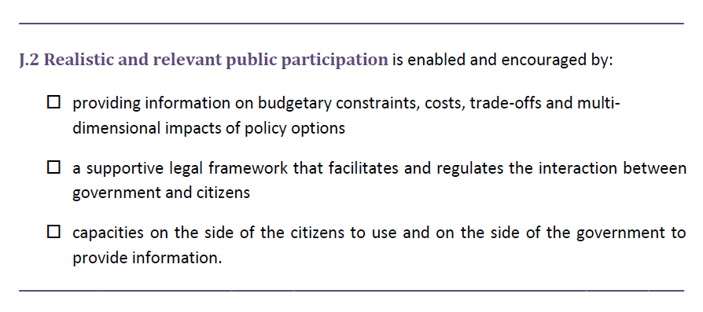
Chapters and sections
4. Открытость и участие гражданского общества
J
Повышение уровня инклюзивности бюджета и участия в нем
What opportunities do different institutions have to foster participation?
How can realistic and relevant public participation be enabled and encouraged?
How to design a participation process that is best suited to deliver meaningful, substantive contribution?
Реалистичное и адекватное участие общественности обеспечивается и стимулируется за счёт:
Предоставления информации о бюджетных ограничениях, затратах, компромиссах, и многогранных последствиях вариантов бюджетной политики
Благоприятствующего правового механизма, облегчающего и регулирующего взаимодействие между правительством и гражданами
Способности граждан пользоваться информацией и способности правительства предоставлять информацию

Slide 10
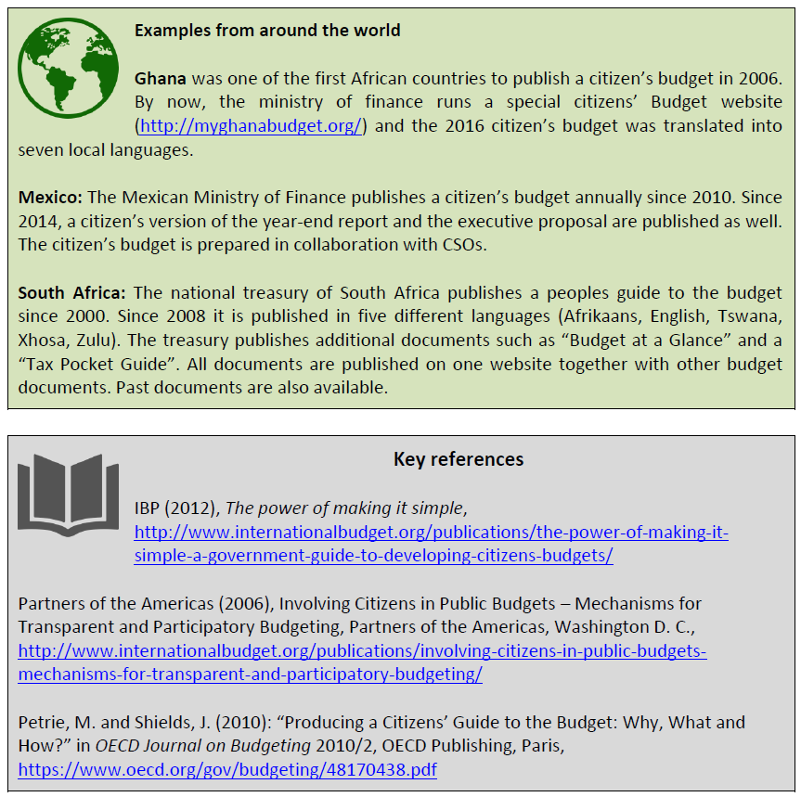
Примеры стран и ключевые справочные материалы
Примеры из разных стран мира
Гана, опубликовав бюджет для граждан в 2006 году, стала одной из первых стран в Африке в этой области. К настоящему времени министерство финансов поддерживает специальный вебсайт «Бюджет для граждан» (http://myghanabudget.org/), при этом бюджет для граждан 2016 года переведен на семь местных языков.
Мексика: Министерство финансов Мексики ежегодно публикует бюджет для граждан с 2010 года. С 2014 г. вариант отчёта по итогам года для граждан и предложения руководства также публикуются. Подготовка бюджета для граждан проводится в сотрудничестве с ОГО.
ЮАР: Национальное казначейство ЮАР публикует разъяснения по бюджету для общественности с2000 г. С 2008 года публикация осуществляется на 5 языках (Африкаанс, английском, Цвана, Ксоза и Зулу). Казначейство публикует дополнительные документы, например, «Коротко о бюджете» и «Карманный налоговый консультант». Все документы публикуются на одном вебсайте вместе с другими бюджетными документами. Документы предыдущих периодов также доступны.
Примеры внедрения определённой политики разными странами.
Ключевые ссылки
Перечень ключевых справочных материалов для предоставления читателю возможности более глубокого изучения вопросов.

Slide 11
Связь с бюджетным циклом

Slide 12
Почему мы избрали этот подход?
Основной принцип: коротко и приятно
Расширить понятие бюджетной прозрачности
Традиционно: подготовка бюджета правительством
Инструментарий: роли распределены по различным игрокам: исполнение бюджета + открытое правительство+ борьба с коррупцией
Примеры стран – заразительные стимулы

Slide 13
Дальнейшие шаги
За последние недели получено множество откликов
Пересмотреть инструментарий в свет полученных комментариев
Внедрить систему обратной связи там, где это приемлемо
Работа над улучшением существующего документа будет продолжена
Идеальный сценарий: по-настоящему полезный набор инструментов, разрабатываемый и эксплуатируемый на основе принципов сотрудничества

Slide 14
Спасибо за внимание!
Контактная информация: Джейхьюк Чой
Jaehyuk.CHOI@oecd.org

